Slide 1
ADABIYOT
5 - sinf
Mavzu: Mirtemir hayoti va ijodi

Slide 2
Mustahkamlash
“Cholg‘u”
1922- yil
Dastlabki asarlari
“Tuyg‘ular”
1926- yil
Bolalik mavzusidagi hikoyalari
“Fanorchi ota”
“Gulnor opa”, “Musicha”, “Singan umid” , “Tillatopar”

Slide 3
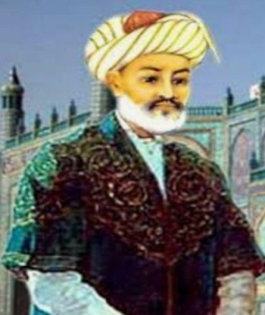
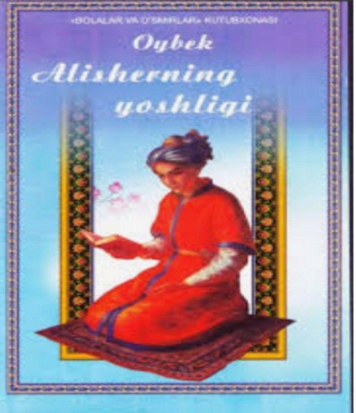
Mustahkamlash
Alisher Navoiy
“Bolaning ko‘ngli poshsho” hikoyasi

Slide 4
Bugun darsda…
Mirtemir hayoti va ijodi

Slide 5
She’riyat
Ko‘l-u tog‘lik,
Bog‘-u rog‘lik o‘zbek elim.
Momo yurti,
Bobo yurti Chambilbelim.
Zar-u gavhar – yaltiroq tosh,
nedir olmos,
Sen biz uchun ham non, ham osh,
mangu meros.

Slide 6
Shoir
Mirtemir Tursunov 1910- yilda
Qoratog‘ etaklarida – hozirgi
Qozog‘istonning Turkiston shahriga
yaqin Iqon qishlog‘ida
tavallud topgan.

Slide 7
Ta’lim-tarbiya
Avval bobosi qo‘lida, keyin eski
maktabda tahsil oladi.
Toshkentga kelib, “Almaiy” nomidagi
maktabda tarbiya ko‘radi.
Samarqanddagi O‘zbekiston
davlat pedagogika akademiyasida
o‘qiydi.

Slide 8
Ijodidagi ilk qadam
Birinchi she’r
Birinchi she’riy to‘plam
“Tanburim ovozi”
1926- yil
16- yoshida
“Shu’lalar qo‘ynida”
1928- yil
Mirtemir
“Zafar”, “Qaynashlar” va “Tong” she’riy to‘plamlari e’lon qilindi.

Slide 9
Ijodidan namunalar
“Bong”, “Poytaxt”, “O‘ch”,
“Surat” va “Tingla, hayot!”
nomli mashhur asarlari mavjud.

Slide 10
Mirtemir - tarjimon
A.S. Pushkin, M.Y. Lermontov, N.A. Nekrasov, T.G. Shevchenko she’rlarini, dostonlarini ona tilimizga tarjima qiladi.

Slide 11
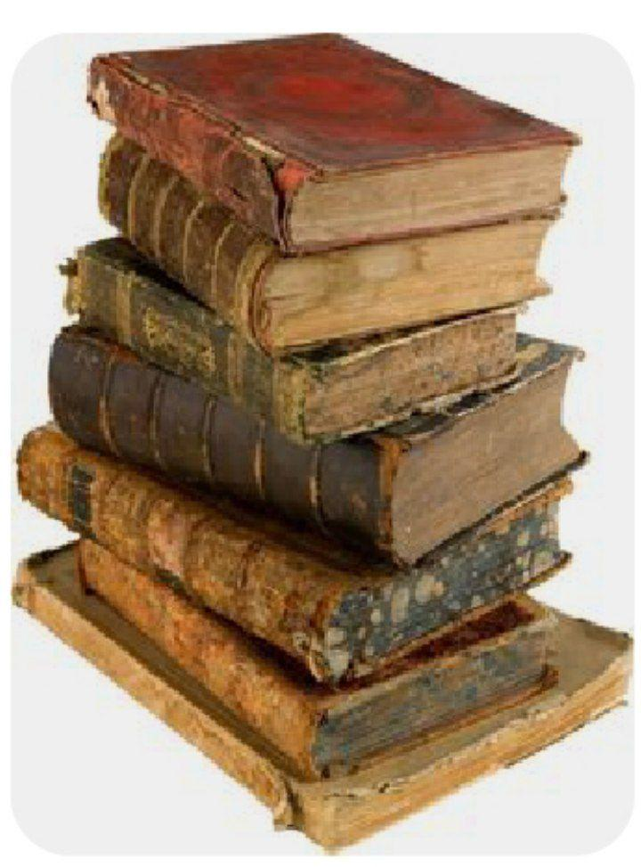
Mirtemir - tarjimon
Antik dunyo shoiri Homer, Sh. Rustaveli,
H. Hayne, R. Tagor, Mahtumquli, Berdaq,
N. Hikmat she’riy asarlari;
“Manas” qirg‘iz xalq eposi, “Qirq qiz” qoraqalpoq xalq dostoni mahorat bilan ona tilimizga tarjima qilingan.

Slide 12
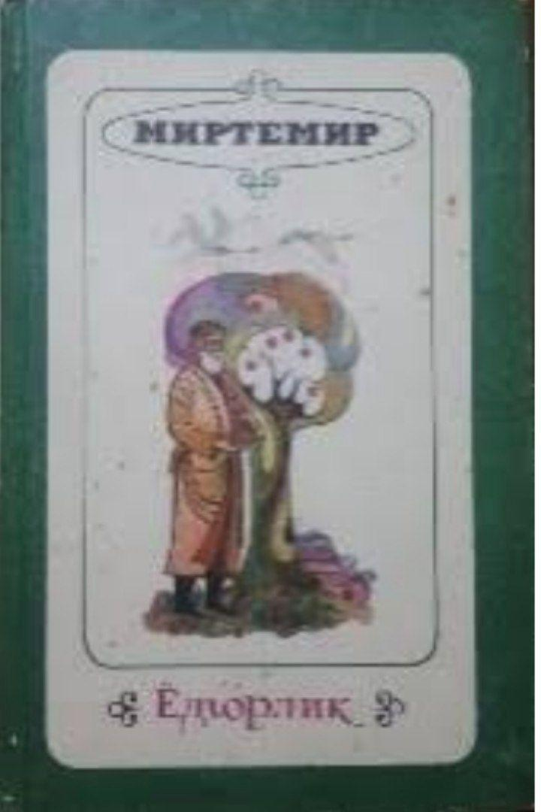
So‘nggi asar
“Yodgorlik” she’riy to‘plam
Mirtemir

Slide 13
E’tibor bering!
Shoirning ijodidagi bosh mavzu yurtga, tabiatga oshiqlik, bolalik xotiralariga sadoqat, o‘z xalqidan faxrlanish, uni chin dildan sevish va ardoqlashdan iboratdir.

Slide 14
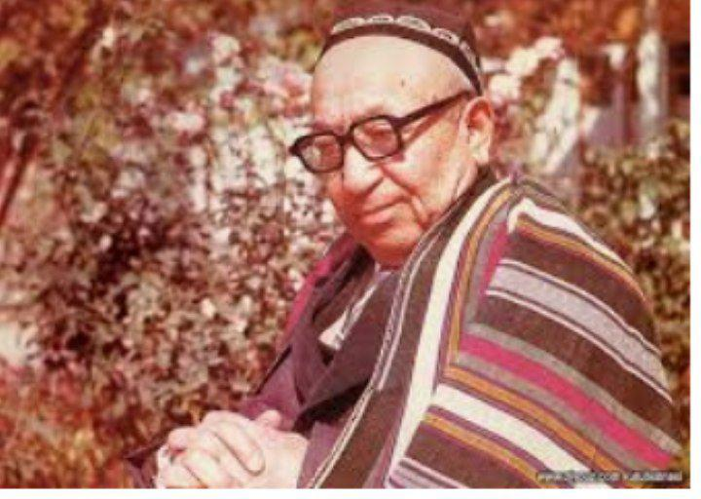
Shoir Mirtemir
Mirtemir Tursunov
1978- yil 24- yanvarda
68 yoshida
vafot etadi.

Slide 15
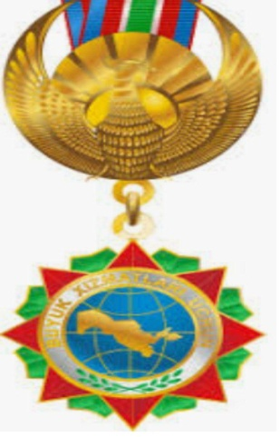
E’tirof
Mustaqillik yillari Mirtemirning
xalqimiz ma’naviyatini
yuksaltirishdagi ulkan xizmatlari
taqdirlanib, “Buyuk xizmatlari uchun”
ordeni berildi.

Slide 16
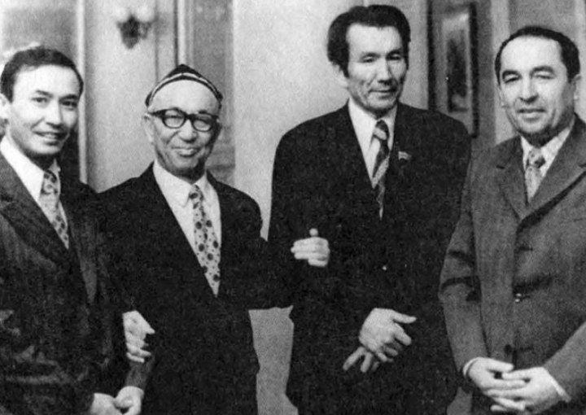
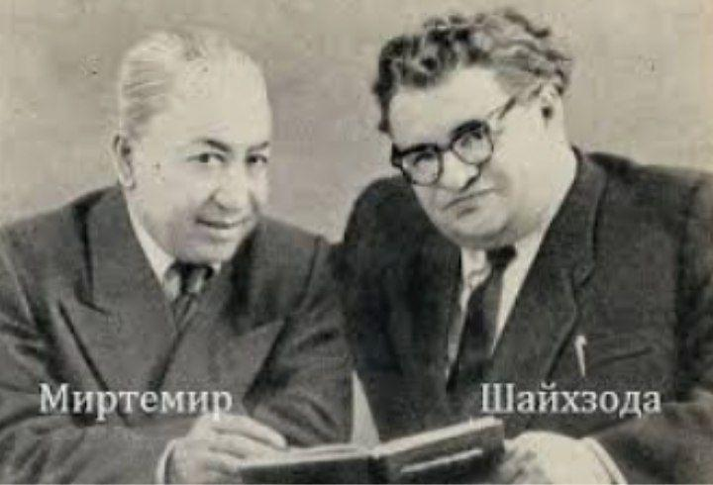
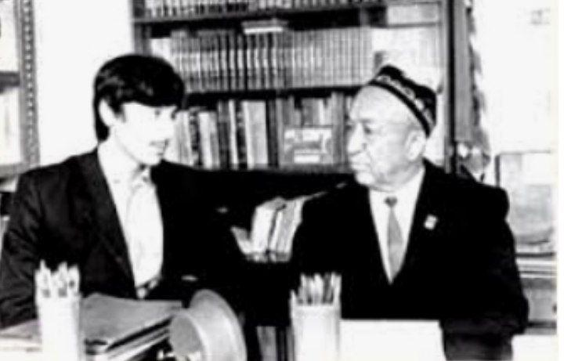
Mirtemir - samimiy inson

Slide 17
Mustahkamlash
To‘g‘risini belgilang!
Birinchi she’ri
“Yodgorlik”
Birinchi she’riy to‘plami
“Tanburim ovozi”
Oxirgi she’riy to‘plam
“Qirq qiz”
Tarjima asari
“Shu’lalar qo‘ynida”

Slide 18
Mustaqil bajarish uchun topshiriq:
Mirtemirning “Bulut” va “Shudring” she’rlarini o‘qing va yod oling.

